Slide 1
Эта хищница болтлива,
Воровата, суетлива,
Стрекотунья, белобока,
А зовут её … КАК?

Slide 2
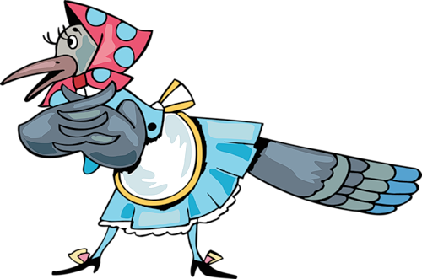
СОРОКА

Slide 3
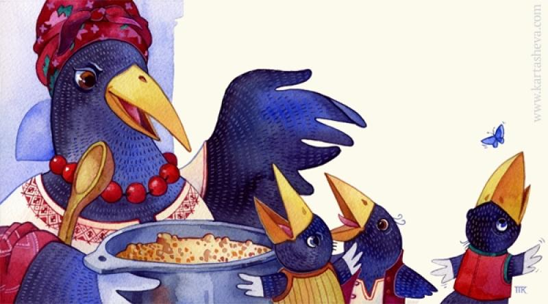
Сказка
«Сорока-ворона»

Slide 4
ИГРА

Slide 5
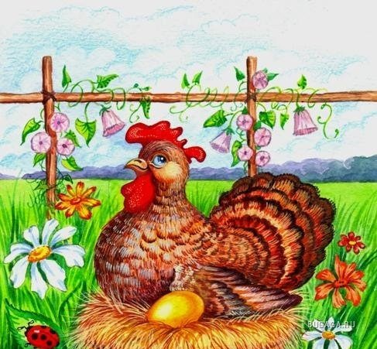
Курочка Ряба

Slide 6
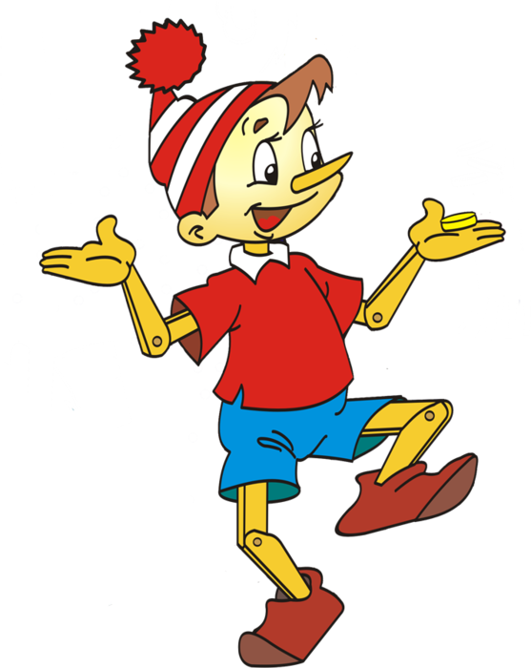
БУРАТИНО

Slide 7
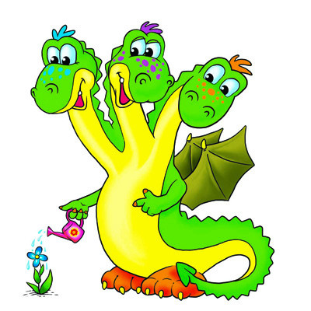
ЗМЕЙ ГОРЫНЫЧ

Slide 8
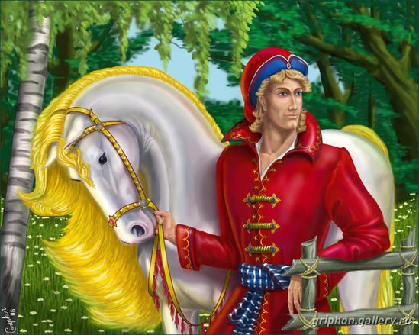
ИВАН - ЦАРЕВИЧ

Slide 9
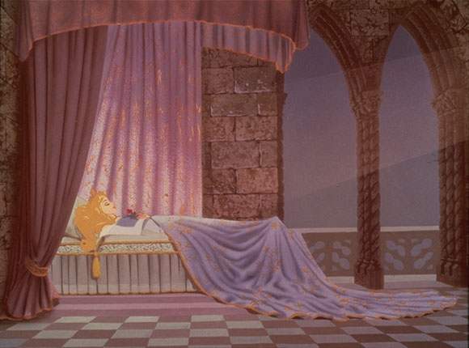
Спящая красавица

Slide 10
Чтобы невесту отыскать,
Решил стрелу он вдаль послать.
Нашел свою зазнобушку
На болоте …

Slide 11
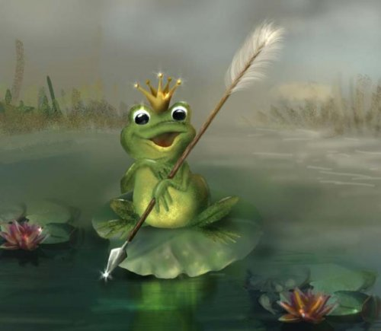
ЦАРЕВНУ-ЛЯГУШКУ

Slide 12
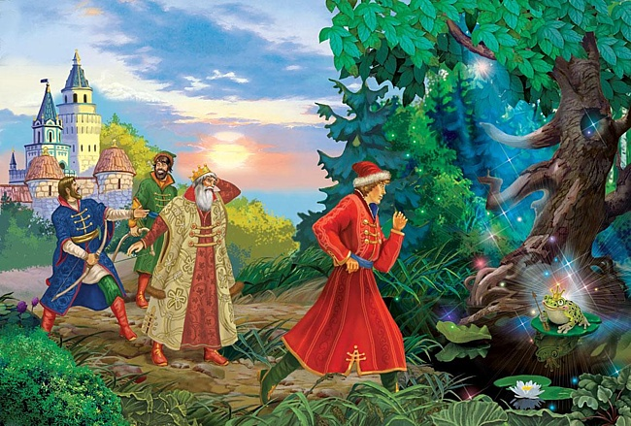
СКАЗКА
«ЦАРЕВНА – ЛЯГУШКА»

Slide 13
Кот, Петух, Осёл и Пес
Всем на удивление
Лихо пляшут и поют
В сказке…

Slide 14
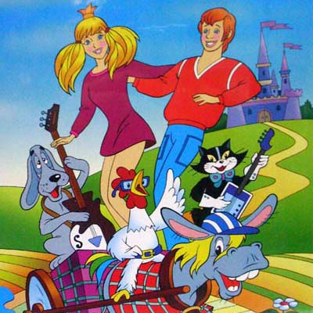
Бременские
музыканты

Slide 17
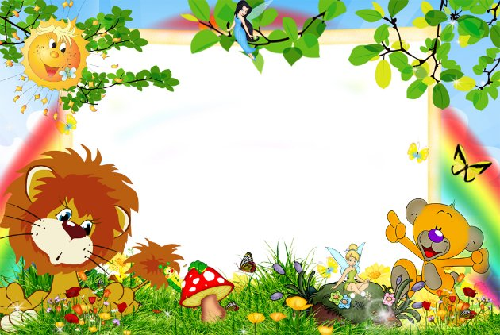
Мы наш праздник завершаем
И все вместе посчитаем…

